Slide 1







Warm up
Game: Magic wheel
Notes:
Game: Magic Wheel
- Arrange the class into 4 teams
- Set the rules
- Play as a model first
- Have teams tick-tac-toe in turn
- Let the winner choose a number
- Ring the bell to say the answer
The first answer takes turn to spin the Magic Wheel
- Chia lớp thành 4 đội
- Đặt luật chơi
- Đầu tiên, chơi như một người mẫu
- Lần lượt cho các đội chơi tick-tac-toe
- Để người chiến thắng chọn một số
- Bấm chuông để nói câu trả lời
Câu trả lời đầu tiên sẽ lần lượt quay Bánh xe ma thuật

Slide 2






MAGIC WHEEL
Next
100
BOOM
1
2
3
40
10
50
80
4
5
6
STAR
70
7
8
9
SPIN
Notes:
Bấm vào số để xuất hiện câu hỏi
Bấm vào spin để quay, bấm vào ô tròn màu cam ở giữa để dừng lại
Bấm vào next để chuyển đến phần tiếp theo
THIẾT KẾ HOẠT ĐỘNG TƯƠNG TÁC Ở SLIDE 5 ĐẾN 11

Slide 3



What color is the board ?
It’s white.
Back

Slide 4
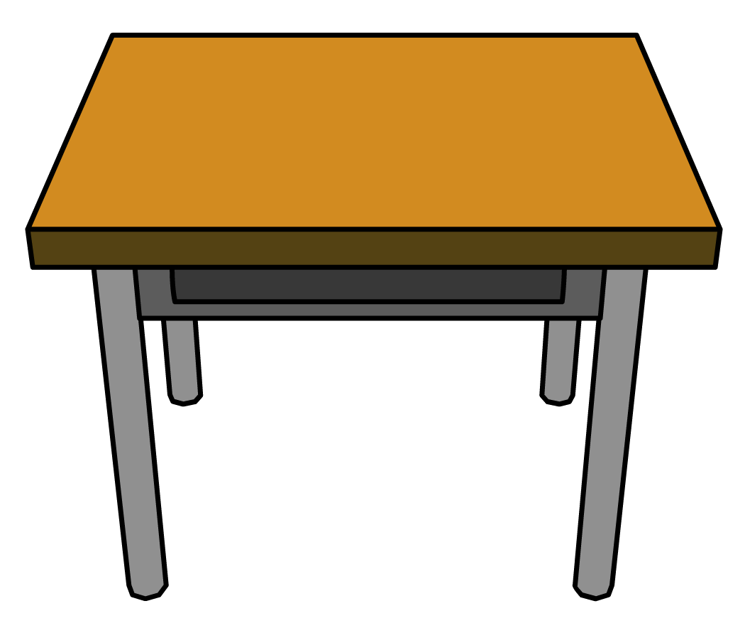
What’s it?
It’s a desk.
Back

Slide 5
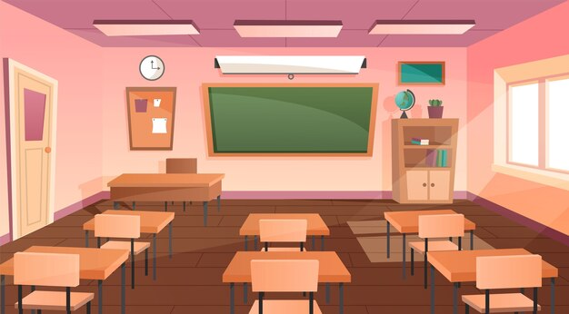
This is my….
classroom
Back

Slide 6
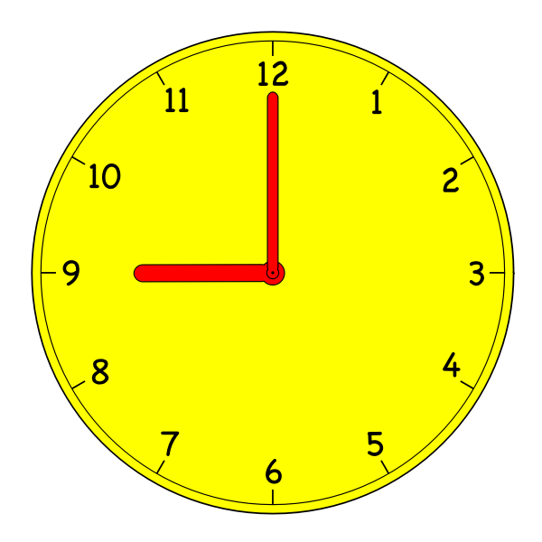
This clock is….
yellow
Back

Slide 7

She’s ….
a teacher
Back

Slide 8

He’s ….
a student
Back

Slide 9
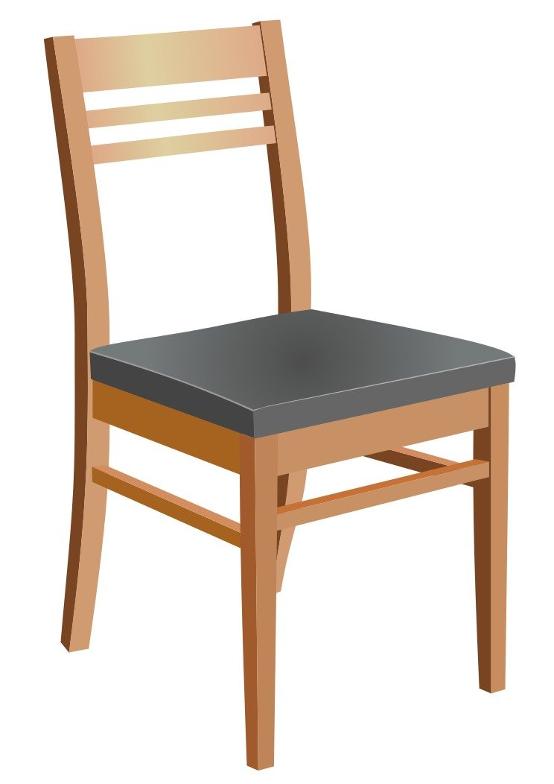
It’s ….
a chair
Back

Slide 10
+ 50
Back

Slide 11
- 50
Back

